Slide 1
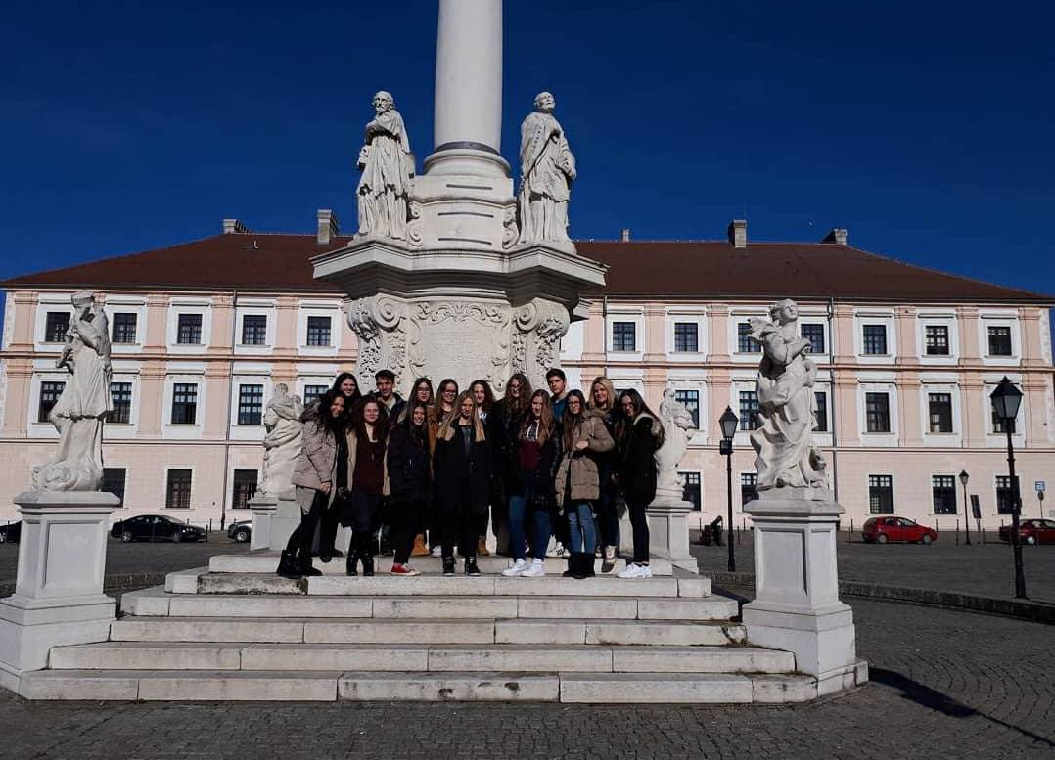
BOG, AUS II. GIMNAZIJA OSIJEK, KROATIEN!
Osijek, die viertgroesste Stadt in Kroatien, liegt an der Drau, 22 km nordwestlich von der Draumuendung in die Donau; Oesterreichische-ungarische Monarchie Spuren
- Stadt des gemuetlichen Lebens an der Drau, mit der Drau, aus der Drau
fremdsprachliches Gymnasium
Kroatisch, Latein, Englisch, Deutsch,
Italienisch, Franzoesisch
DSD- u. PASCH
Internationale Projekterfahrung
Donauschwaben
Tag der deutschen Sprache

Slide 2
III. E KLASSE: EUROPA DER GLEICHEN CHANCEN
- 16 Maedchen, 2 Jungs
Lebhafte, an dem Projekt hochinteressierte Gruppe
3 Stunden Deutsch + 2 Stunden DSD in der Woche
Weniger Korruption in der Politik
Umweltschutzfrage
Bessere Bildungschancen
Vergroesserte Arbeitsmoeglichkeiten
Stopp der Auswanderung von hochgebildeten Leuten
Nachhaltige Entwicklung:
Kopački rit

